Slide 1
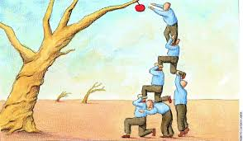

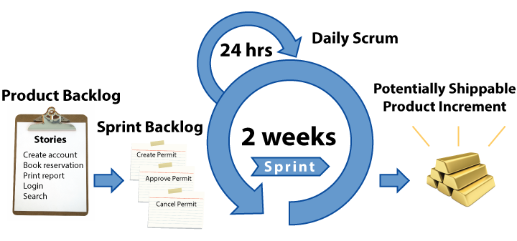
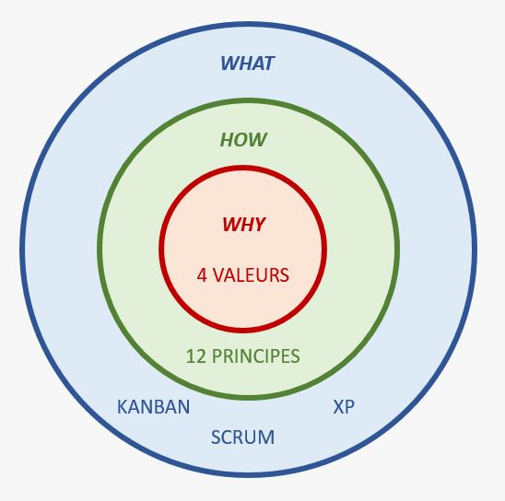
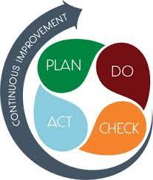


Formation : GESTION de PROJET
avec Les Méthodes Agiles /SCRUM
SOULEYMANE SANOGO
Notes:
1

Slide 2


INTRODUCTION
SOULEYMANE SANOGO

Slide 3
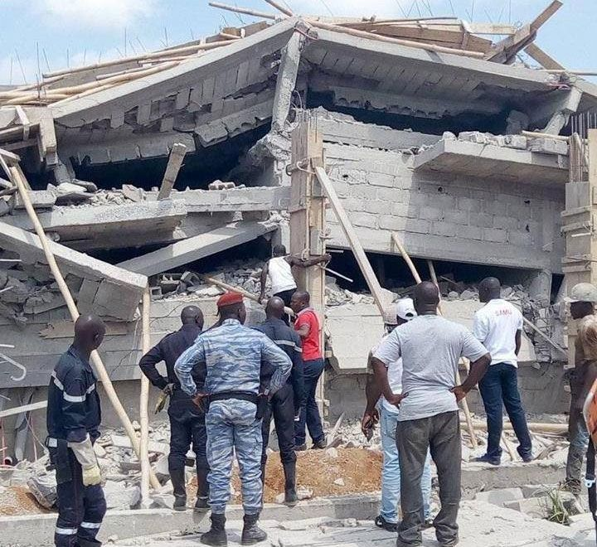
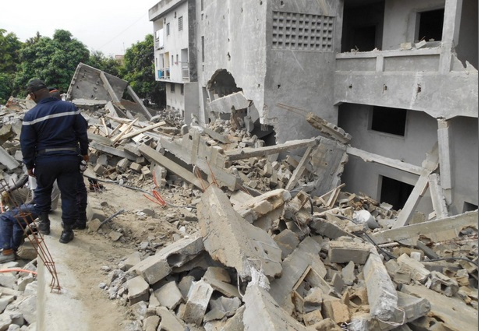
Agile ?
SOULEYMANE SANOGO

Slide 4

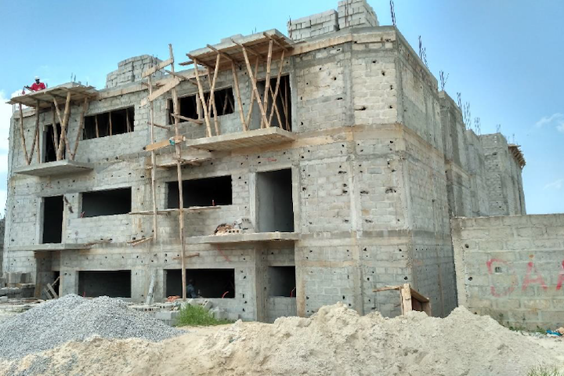
Agile ?
SOULEYMANE SANOGO

Slide 5
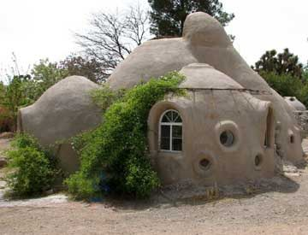

Agile ?
SOULEYMANE SANOGO

Slide 6

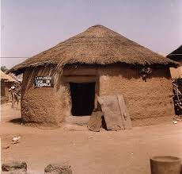
Agile ?
SOULEYMANE SANOGO

Slide 7


Agile ?
SOULEYMANE SANOGO

Slide 8
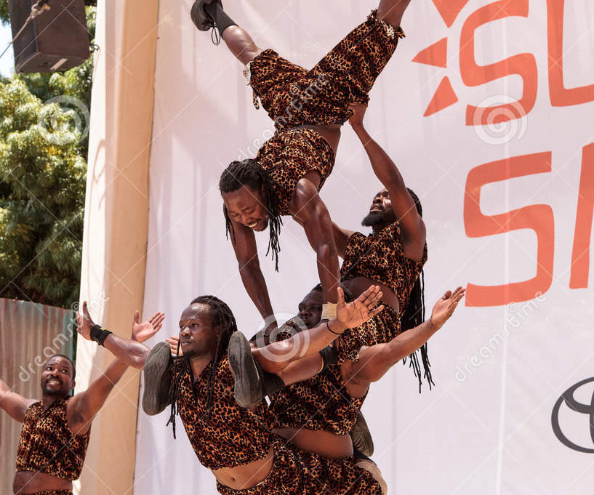
Les Méthodes AGILES ?
SOULEYMANE SANOGO

Slide 9
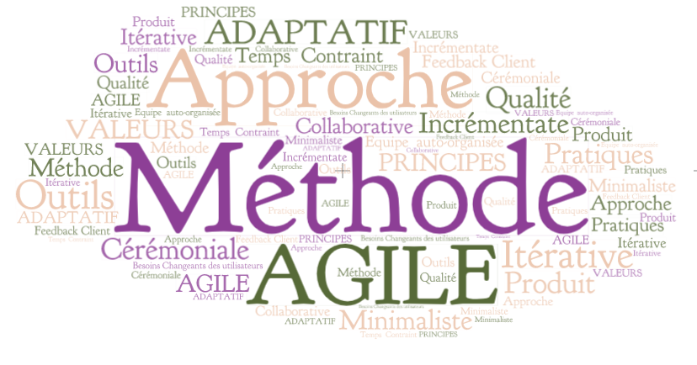
Les Méthodes AGILES ?
SOULEYMANE SANOGO

Slide 10
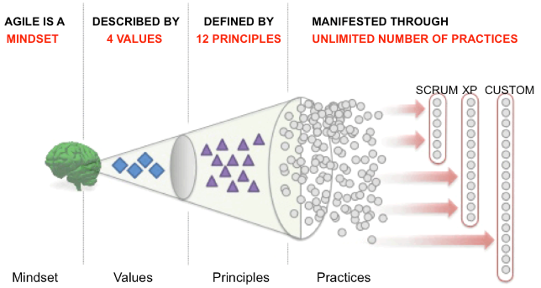
AGILE MINDSET ?
SOULEYMANE SANOGO

Slide 11
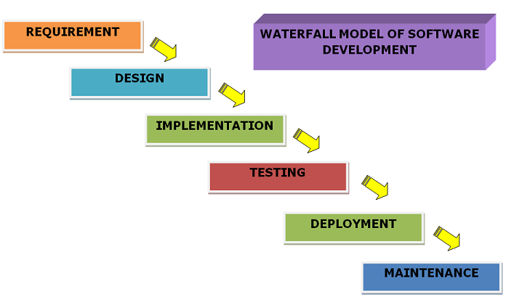

INTRODUCTION : LA CASCADE !
PROGRAMME DE LA FORMATION : Les Méthodes Agiles !
SOULEYMANE SANOGO
Notes:
11

Slide 12
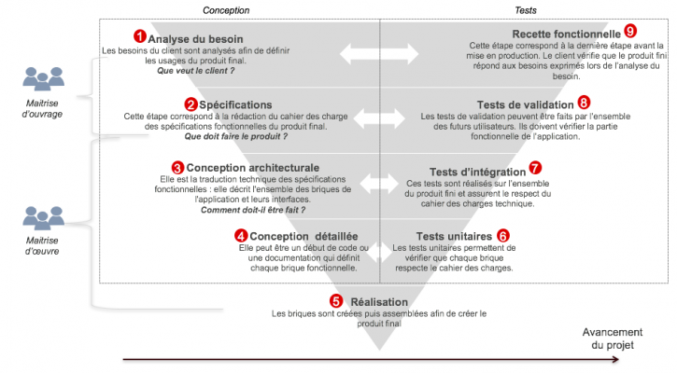
Introduction: CYCLE en V
La méthode « Cycle en V » provient du secteur de l’industrie et s’est répandue aux projets informatiques dans les années 80.
SOULEYMANE SANOGO

Slide 13
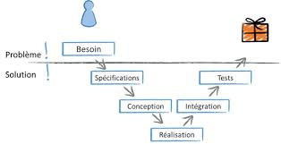
INTRODUCTION : LA CASCADE / CYCLE EN V
PROGRAMME DE LA FORMATION : Les Méthodes Agiles !
SOULEYMANE SANOGO
Notes:
13

Slide 14
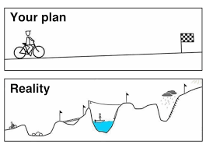
INTRODUCTION : Your Plan vs Reality
PROGRAMME DE LA FORMATION : Les Méthodes Agiles !
SOULEYMANE SANOGO
Notes:
14

Slide 15
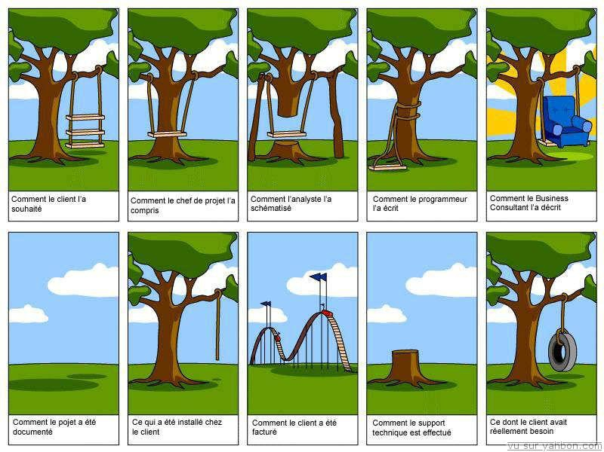
INTRODUCTION : Les causes des échecs !
PROGRAMME DE LA FORMATION : Les Méthodes Agiles !
SOULEYMANE SANOGO
Notes:
15

Slide 16
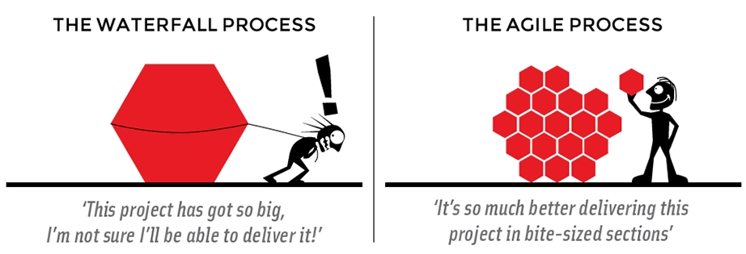
INTRODUCTION : Les Méthodes Agiles !
PROGRAMME DE LA FORMATION : Les Méthodes Agiles !
SOULEYMANE SANOGO

Slide 17
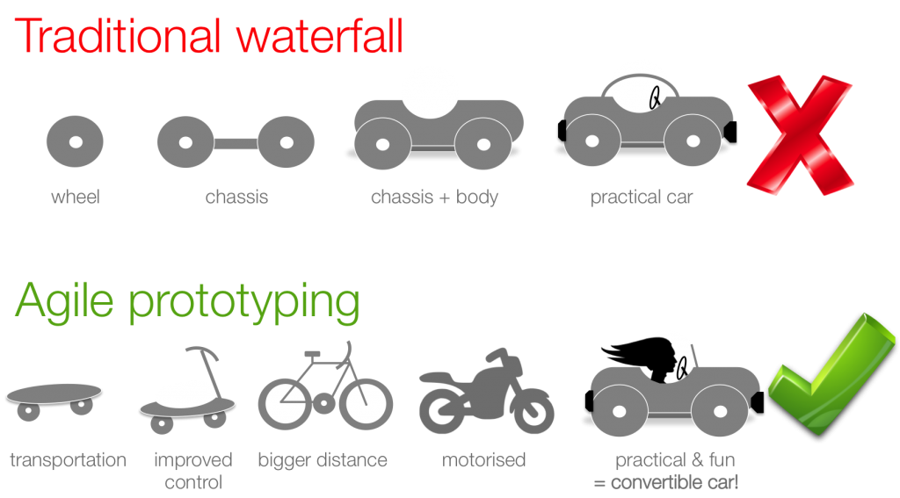
INTRODUCTION : Les Méthodes Agiles !
PROGRAMME DE LA FORMATION : Les Méthodes Agiles !
SOULEYMANE SANOGO

Slide 18

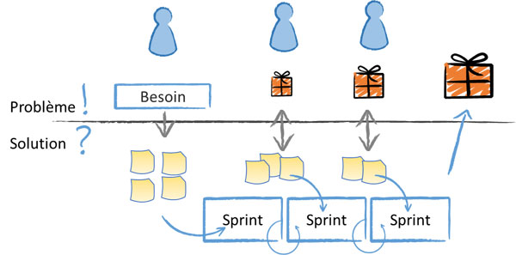
INTRODUCTION : Cycle en V / Agile
PROGRAMME DE LA FORMATION : Les Méthodes Agiles !
SOULEYMANE SANOGO

Slide 19
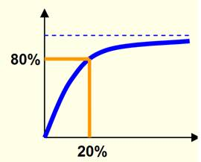
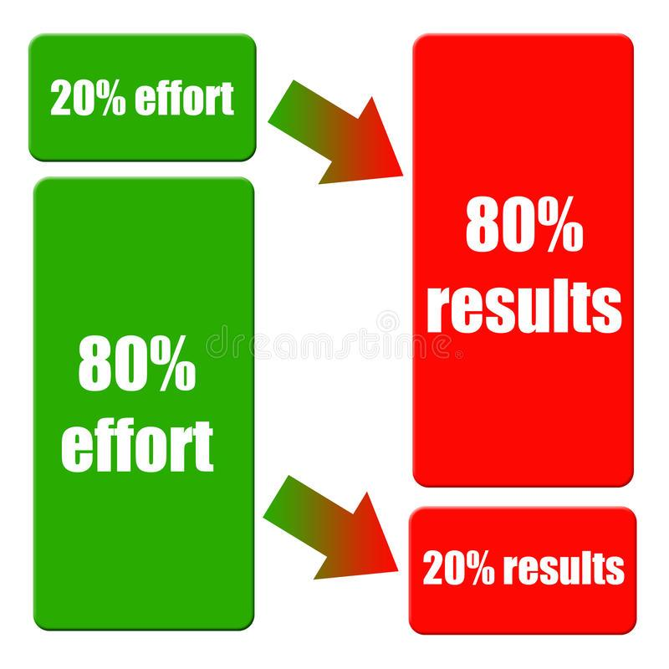
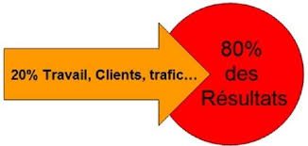
AGILE : Loi de PARETO !
PROGRAMME DE LA FORMATION : Les Méthodes Agiles !
SOULEYMANE SANOGO

Slide 20
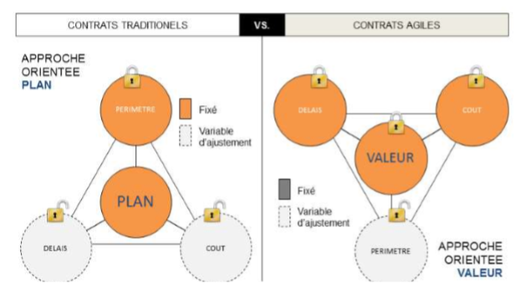
Les Types de Contrats ?: Plan / Valeur
SOULEYMANE SANOGO
Notes:
20

Slide 21
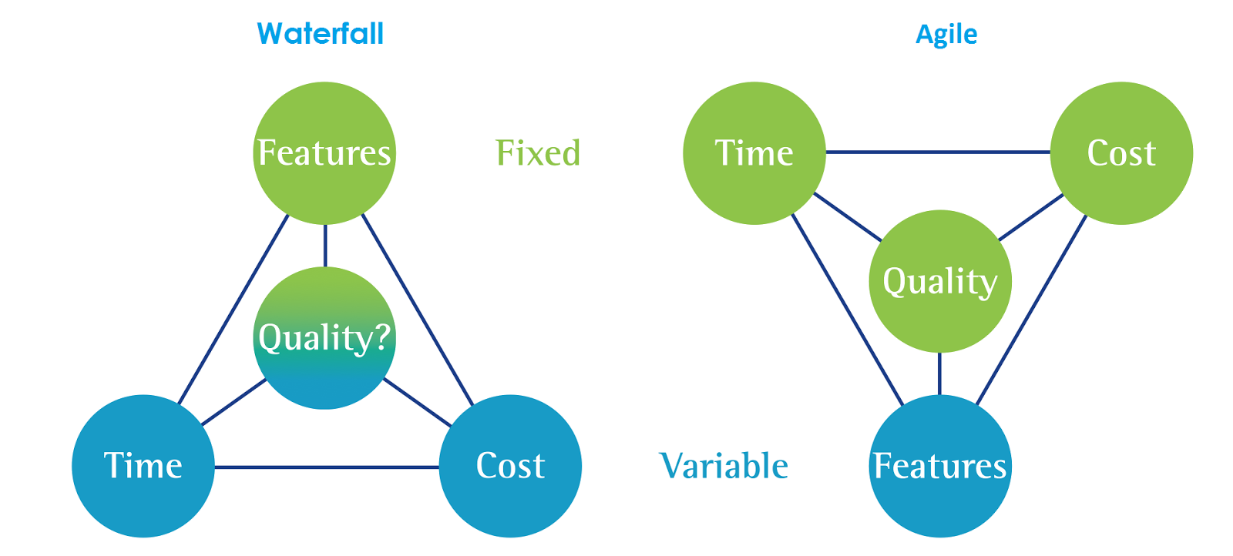
Les Types de Contrats : Features ?/ Time-Quality ?
SOULEYMANE SANOGO
Notes:
21

Slide 22
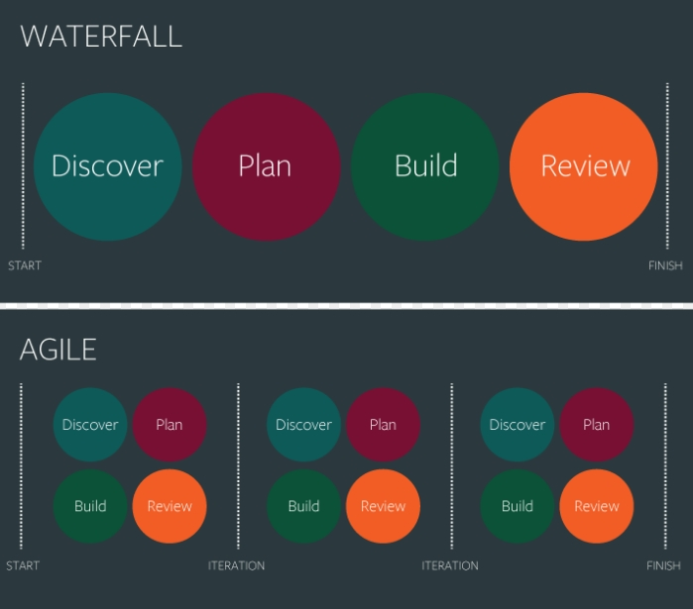

AGILE = Waterfall + Waterfall + Waterfall + Waterfall !!!
SOULEYMANE SANOGO

Slide 23
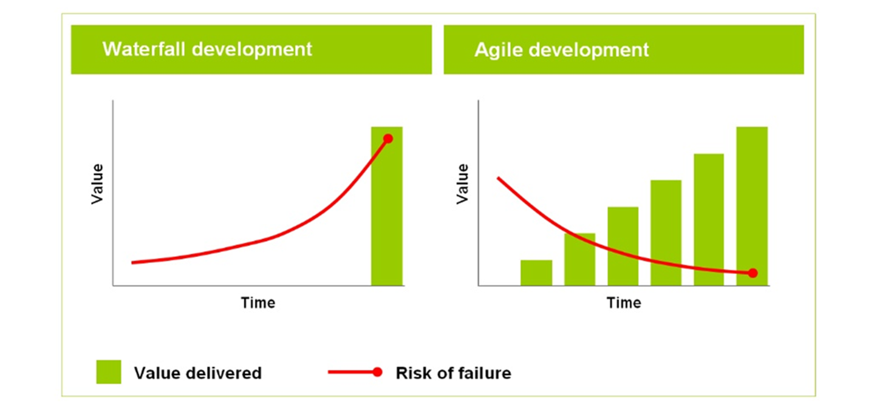
Les Risques en Agile vs Waterfall ?
SOULEYMANE SANOGO

Slide 24
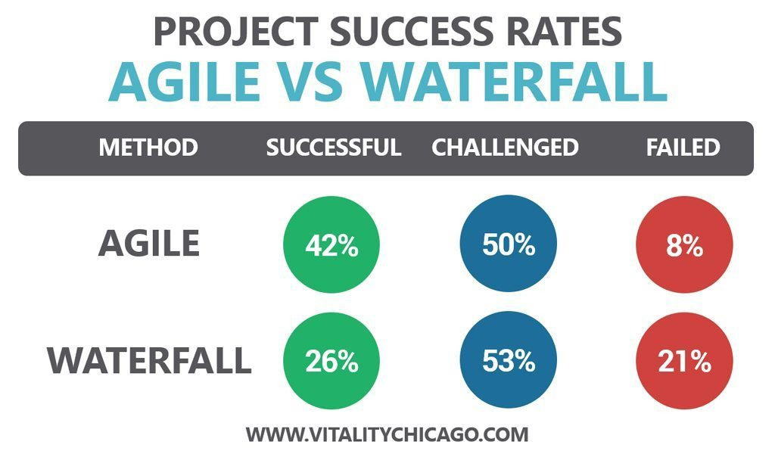
Agile projects being roughly 2X more likely to succeed, and 1/3 less likely to fail.
SOULEYMANE SANOGO

Slide 25
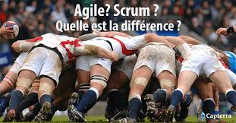
Les Méthodes Agiles
SOULEYMANE SANOGO

Slide 26
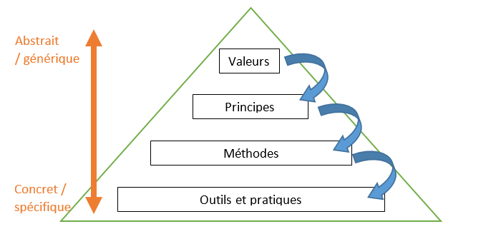
INTRODUCTION : Les Méthodes Agiles !
CONCLUSION !!! :
L’agilité c’est avant tout un Etat d’esprit §…
L’agilité, c’est des Valeurs (4) et des PRINCIPES (12) et des pratiques
SCRUM,KANBAN,XP,LEAN
* Valeur vs Précepte vs Principes
* Principes vs Pratiques
* Méthodes !
PROGRAMME DE LA FORMATION : Les Méthodes Agiles !
SOULEYMANE SANOGO

Slide 27
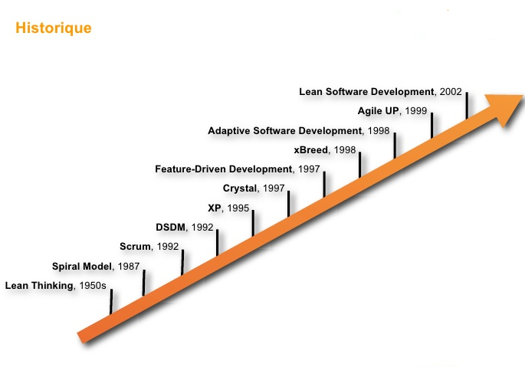
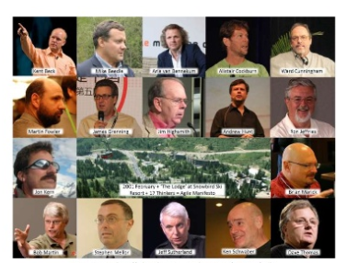
Historique
SOULEYMANE SANOGO

Slide 28
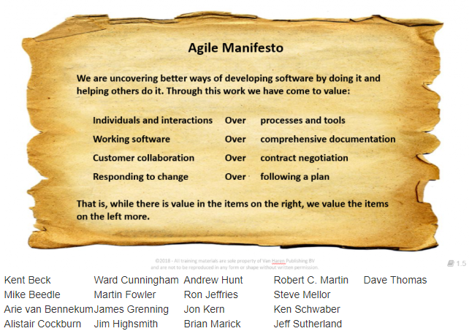
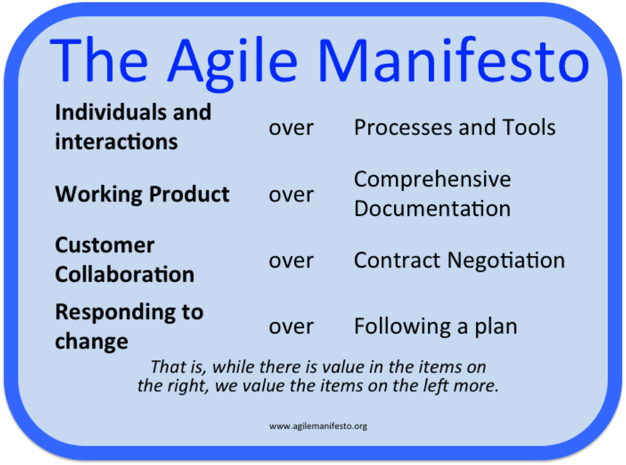
Agile/adaptive Manifesto !: 2001
SOULEYMANE SANOGO

Slide 29
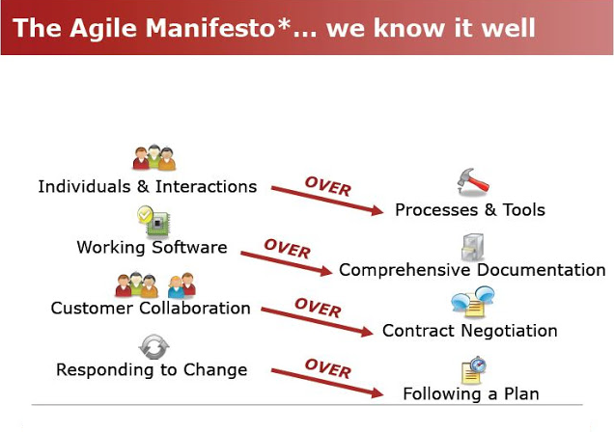
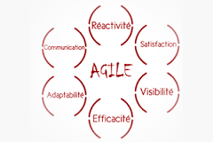
Les 4 Valeurs : AGILE
SOULEYMANE SANOGO

Slide 30
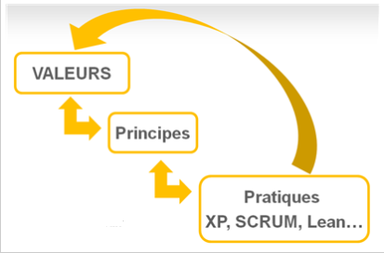
Les Méthodes Agiles : Valeurs – Principes - Pratiques
La méthode « Cycle en V » provient du secteur de l’industrie et s’est répandue aux projets informatiques dans les années 80.
Agile en 2000 d’une reflexion sur les bonnes pratiques de 1980 -2000 et faire une synthèse et des recommandations
SOULEYMANE SANOGO

Slide 31
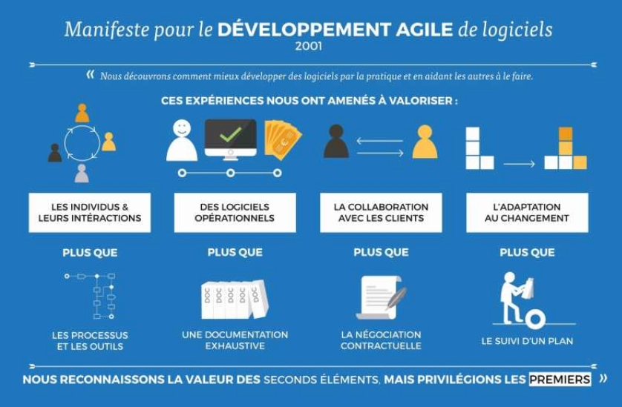
Les Méthodes Agiles : Les 4 Valeurs à favoriser vs Imposer !
SOULEYMANE SANOGO
Notes:
31

Slide 32
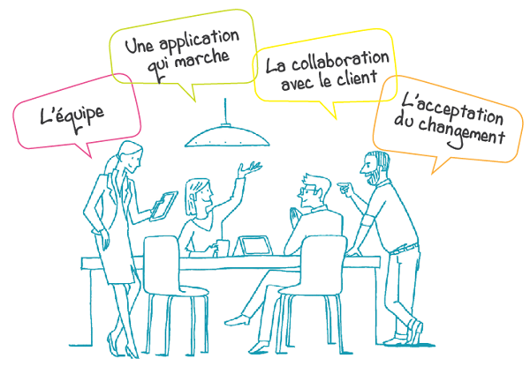
Les Méthodes Agiles : Les Valeurs dans le Projet !
SOULEYMANE SANOGO
Notes:
32

Slide 33
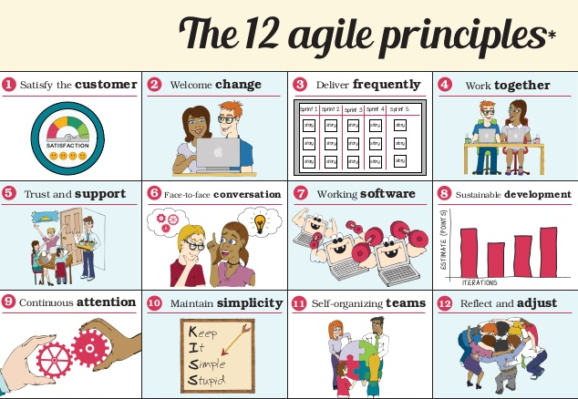
Les Méthodes Agiles : 12 principes
SOULEYMANE SANOGO

Slide 34
Les Méthodes Agiles : 12 principes
Satisfaire le client est la priorité
Accueillir les demandes de changement « à bras ouverts »
Livrer le plus souvent possible des versions opérationnelles de l’application
Assurer une coopération permanente entre Client et Equipe projet
Construire des projets autour d’individus motivés
Privilégier la conversation en face à face
Mesurer l’avancement du projet en termes de fonctionnalités de l’application
Faire avancer le projet à un rythme soutenable et constant
Porter une attention continue à l’excellence technique et à la conception
Favoriser la simplicité
Responsabiliser les équipes: les meilleures architectures, spécifications et conceptions émergent d’équipes auto organisées.
Ajuster, à intervalles réguliers, son comportement, ses processus pour être plus efficace
SOULEYMANE SANOGO

Slide 35
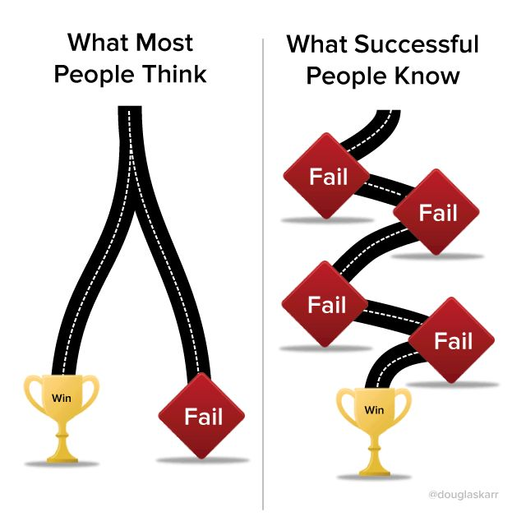
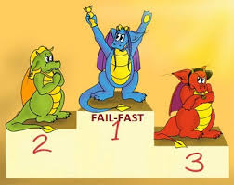
Fail Fast Succed Faster : Agile
SOULEYMANE SANOGO
Notes:
35

Slide 36
Les avantages du développement itératif
Meilleure qualité de la communication : L’utilisateur à la possibilité de clarifier ses exigences au fur et à mesure
Meilleure visibilité : Le client a eu meilleure visibilité sur l’avancement des travaux
Meilleur contrôle de la qualité : les tests sont effectués en continu
Meilleure détection des risques : Les risques sont détectés plus tôt
Motivation et confiance de l’équipe : satisfaction d’atteindre un objectif fixé
Contrôle des coûts : le projet peut être arrêté s’il n’y a plus de budget
SOULEYMANE SANOGO
Notes:
36

Slide 37

SCRUM
SOULEYMANE SANOGO

Slide 38
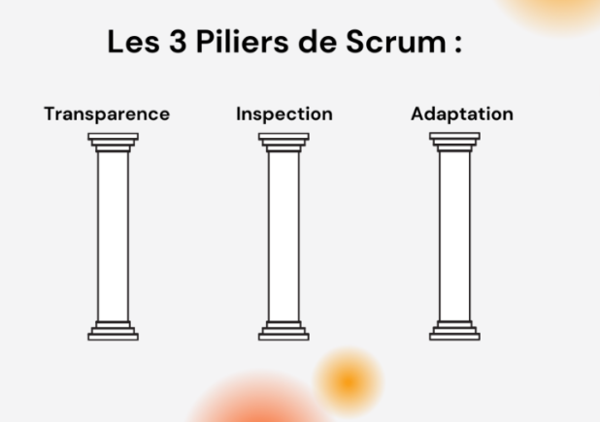
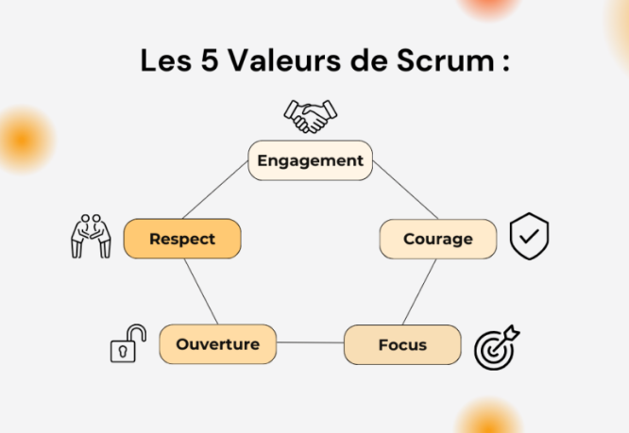
SCRUM C’est ???
SOULEYMANE SANOGO

Slide 39
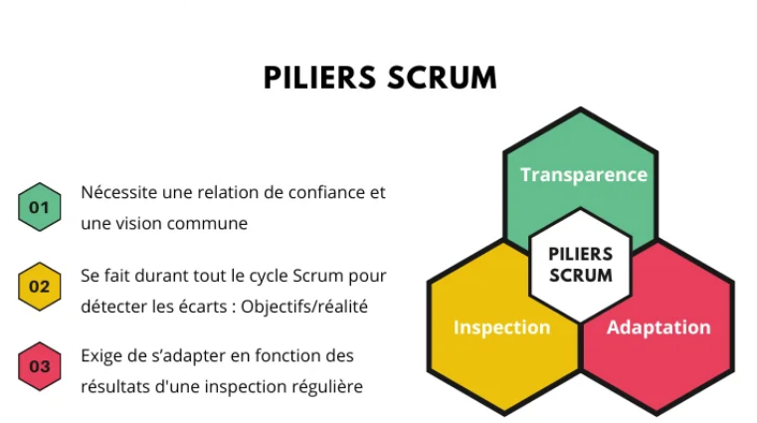
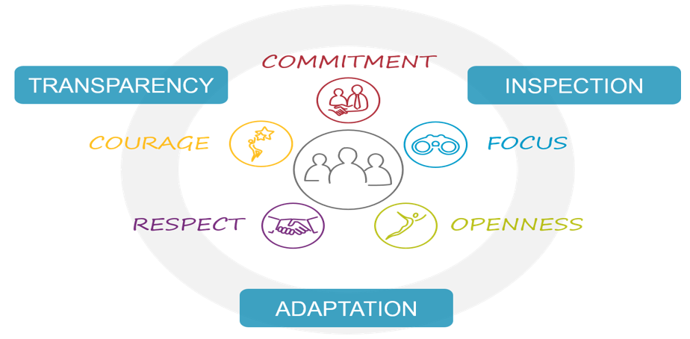
SCRUM C’est ???
SOULEYMANE SANOGO

Slide 40
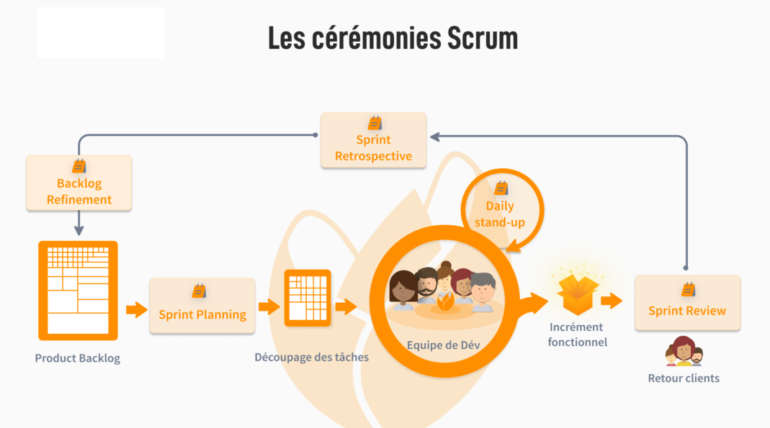
SCRUM C’est ???
SOULEYMANE SANOGO

Slide 41
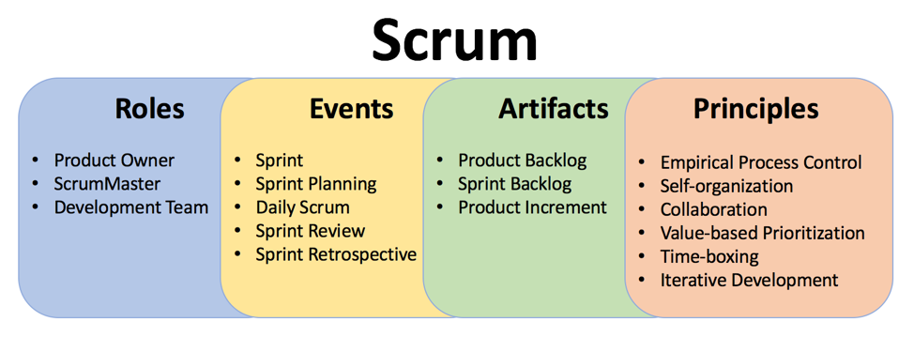
SCRUM C’est ???
SOULEYMANE SANOGO

Slide 42
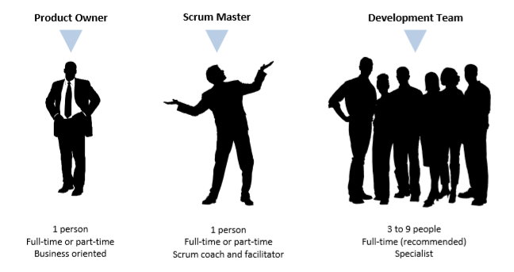
SCRUM : Les Trois Rôles !
SOULEYMANE SANOGO

Slide 43
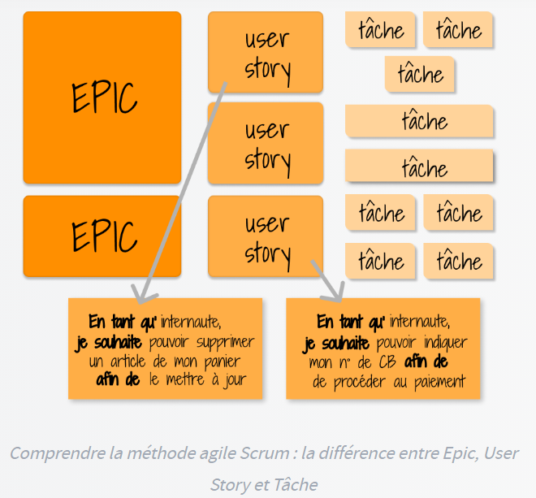
SCRUM C’est ???
SOULEYMANE SANOGO

Slide 44

SCRUM C’est ???
SOULEYMANE SANOGO

Slide 45

SCRUM
PROGRAMME DE LA FORMATION : Les Méthodes Agiles !
SOULEYMANE SANOGO
Notes:
45

Slide 46

Trois Piliers de SCRUM
SOULEYMANE SANOGO
Notes:
46

Slide 47

LES 5 VALEURS de SCRUM / 3 Piliers
SOULEYMANE SANOGO

Slide 48


LES 5 VALEURS de SCRUM / 3 Piliers / 6 Principes
L’effectuation : entreprendre avec ce qui est dans le frigo !
SOULEYMANE SANOGO

Slide 49

LES 5 VALEURS de SCRUM
SOULEYMANE SANOGO

Slide 50
LES 5 VALEURS de SCRUM
Les 5 valeurs de Scrum décrites dans le Scrum guide sont les suivantes, parfois regroupées sous l’acronyme F.O.R.C.E de Scrum :
Focus. Chacun se concentre sur le travail à faire dans le sprint et les objectifs de l'équipe Scrum.
Ouverture. L'équipe Scrum et ses parties prenantes conviennent d'être ouverts sur tout le travail ainsi que les défis liés à l'exécution de ce travail.
Respect. Les membres de l'équipe Scrum se respectent pour être des personnes capables et indépendantes.
Courage. Les membres de l'équipe Scrum ont le courage de faire ce qu'il faut et de travailler sur des problèmes difficiles.
Engagement. Les collaborateurs s'engagent personnellement à atteindre les objectifs de l'équipe Scrum.
SOULEYMANE SANOGO

Slide 51
LES 5 VALEURS de SCRUM
1 ) Le focus, pour maintenir son attention
Éparpiller son attention sur de multiples fonctionnalités à développer, c’est le meilleur moyen pour avancer un peu sur tout mais ne jamais rien finir.
En Scrum, il n’y a pas de place pour le multitâches. L’équipe Scrum doit finir ce qu’elle a commencé avant d’entamer un nouveau travail.
Afin de garder une qualité constante, un rythme de travail soutenable sur la durée et d’éviter les rushs lorsque l’échéance se rapproche, les membres de l’équipe doivent porter leur attention sur le produit qu’ils réalisent, les objectifs à atteindre, et plus particulièrement sur les tâches en cours de réalisation.
Pour obtenir des résultats à la hauteur des attentes, la capacité à être focus est essentielle.
SOULEYMANE SANOGO

Slide 52
LES 5 VALEURS de SCRUM
2 ) L'ouverture, pour apprendre et s'améliorer
Les équipes agiles doivent faire preuve d’ouverture aux nouvelles idées, aux nouvelles manières de faire. Elles doivent constamment chercher à tester, à apprendre et à s’améliorer.
Les équipes Scrum doivent également rester en contact régulier avec les parties prenantes du projet, en restant sincère et ouverte dans leur communication, et transparent sur la charge de travail et les challenges rencontrés.
L’ouverture d’esprit, c’est aussi accepter le changement. Nous vivons dans un monde complexe et incertain, sans cesse en évolution. Un marché ou un produit peut se faire disrupter en quelques semaines. Les consommateurs peuvent changer leurs habitudes. Et vos clients peuvent adapter leur besoin au fil du temps. Le changement est rapide, et l’équipe doit rester ouverte à cela.
SOULEYMANE SANOGO

Slide 53
LES 5 VALEURS de SCRUM
3 ) Le respect, pour faire émerger la confiance
Tous les membres de l’équipe Scrum doivent faire preuve de respect entre eux, envers le Product Owner, envers les parties prenantes, envers le Scrum Master, envers le client.
La force des équipes Scrum réside dans la manière de collaborer ensemble et dans la contribution que chacun peut apporter à l’équipe pour réussir les objectifs du Sprint. Cela ne peut se produire que si tout le monde se respecte, ce qui permettra de faire émerger la confiance.
Concrètement, cela veut dire qu’on met de côté les titres et les égos pour tous travailler ensemble et avancer dans la même direction.
On respecte les idées des autres. On laisse les personnes finir de s’exprimer avant de prendre la parole à son tour. On donne la permission aux autres d’être mal luné et d’avoir de mauvaises journées de temps en temps : on ne va pas se leurrer, notre humeur et notre énergie ne sont pas constantes de jour en jour. On respecte également les opinions, l’expérience, la culture des autres.
Faire preuve de respect, c’est aussi accepter que le client puisse changer d’avis en cours de route ou encore d’accepter que des membres de l’équipe Scrum puissent se tromper.
SOULEYMANE SANOGO

Slide 54
LES 5 VALEURS de SCRUM
4 ) Le courage, pour développer la transparence
Les équipes Scrum doivent avoir le courage de faire face à des challenges et des problèmes complexes et de les relever avec brio.
S’il faut pour cela faire un arbitrage, l’équipe Scrum choisit la meilleure solution : la solution qui lui paraît la plus adaptée pour répondre à cette situation. Pas la plus simple. Pas la plus populaire. Mais celle qui est juste.
Une équipe Scrum qui n’a pas le courage de prendre des risques et d’essayer de nouvelles choses n’est ni innovante, ni créative, ni productive. Le principe même des méthodes agiles est de tester, d’apprendre et de s’adapter : il faut donc oser.
Parfois, dire non est la meilleure chose à faire pour l’équipe. Pour éviter de se retrouver en surcharge. Pour éviter de baisser le niveau de qualité. Pour éviter de pressuriser les membres de l’équipe. Mais dire non n’est pas chose aisée.
Faire preuve de courage, c’est oser dire non aux parties prenantes qui veulent tout faire en même temps.
Enfin, être courageux, c’est aussi porter haut et fort la méthodologie Scrum, ses valeurs et principes, même face aux sceptiques et aux détracteurs.
SOULEYMANE SANOGO

Slide 55
LES 5 VALEURS de SCRUM
5 ) L'engagement, pour maintenir la qualité
Chaque membre de l’équipe Scrum s’engage personnellement à atteindre les objectifs de l’équipe et du projet. Cela ne signifie pas simplement promettre de respecter les échéances et de réaliser tous les tests qualités. Ce serait trop simple.
Bien que s’engager signifie de tout faire pour respecter les échéances, prendre son autonomie, prendre des décisions fortes sur le produit, cela va encore plus loin.
Chacun s’engage à donner le meilleur de soi-même, à fournir la meilleure qualité possible, à apprendre et à s’améliorer continuellement, à faire sienne la cause et la vision du projet et à travailler de manière collaborative.
Pour qu’une équipe agile Scrum fonctionne, la confiance doit régner. Chacun doit faire confiance aux autres et partir du principe que les engagements pris seront respectés.
D’ailleurs, on encourage les équipes à ne prendre que les tâches qu’ils pensent pouvoir compléter dans le prochain Sprint, sans baisser le niveau de qualité.
Enfin, lorsqu’un membre de l’équipe Scrum n’est pas sûr de comment quelque chose fonctionne, il ne doit pas avoir peur de demander. Clarifier les choses, c’est le meilleur moyen de garder un haut niveau de qualité.
SOULEYMANE SANOGO

Slide 56

LES 5 VALEURS de SCRUM / 3 Piliers
« Lorsque les valeurs d’engagement, de courage, de focus, d’ouverture et de respect sont incarnées et vécues au quotidien par l’équipe Scrum, les piliers de transparence, d’inspection et adaptation émergent naturellement » a déclaré Ken Schwaber dans un communiqué.
« Nous avons décidé d’ajouter ces 5 valeurs au Guide Scrum car leur appropriation est déterminante dans le succès de la mise en place de Scrum. »
SOULEYMANE SANOGO

Slide 57
LES 5 VALEURS de SCRUM / 3 Piliers / 6 Principes
Les 6 principes de Scrum
Scrum dispose également de six principes qu’il est nécessaire d’appliquer pour déployer pleinement le framework Scrum dans l’entreprise. Chacun de ces principes doit être utilisé, sans exception. Il n’y a aucune négociation possible à ce sujet.
Voici les 6 principes qui sous-tendent la méthodologie Scrum :
Processus empirique
Auto-organisation
Collaboration
Priorisation basée sur la valeur
Délimité dans le temps
Développement itératif
SOULEYMANE SANOGO

Slide 58
LES 5 VALEURS de SCRUM / 3 Piliers / 6 Principes
L’effectuation : entreprendre avec ce qui est dans le frigo !
SOULEYMANE SANOGO

Slide 59
LES 5 VALEURS de SCRUM / 3 Piliers / 6 Principes
Time-boxing / Principe : Délimité dans le temps
Événement | Fréquence | Durée
Sprint | Dès qu'un sprint se termine, un nouveau démarre. | De 1 à 4 semaines.
Sprint planning | Au démarrage de chaque nouveau sprint. | 2 à 8 heures.
Daily Scrum | Quotidiennement, les jours ouvrés. | 15 minutes maximum.
Sprint Review | A la fin de chaque sprint. | 1 à 4 heures.
Rétrospective | A la clôture du sprint. | 45 minutes à 3 heures.
SOULEYMANE SANOGO

Slide 60

LES 5 VALEURS de SCRUM / 3 Piliers / 6 Principes
Principe : Auto-organisation
SOULEYMANE SANOGO

Slide 61
LES 5 VALEURS de SCRUM / 3 Piliers / 6 Principes
Principe : Collaboration
Pour atteindre les objectifs du Sprint, mieux vaut favoriser l’intelligence collective et travailler ensemble que de faire des choses chacun dans son coin.
C’est vrai pour n’importe quel projet, méthode agile ou pas, mais Scrum en a fait un principe fort.
Naturellement, lorsqu’on pense collaboration en équipe, on imagine les développeurs travailler main dans la main. Mais il ne faut pas oublier le Product Owner, ni les parties prenantes.
Collaborer, ce n’est pas développer dans son coin puis livrer quelques semaines plus tard son code au client.
Collaborer, c’est maintenir la discussion avec les utilisateurs finaux du produit et le Product Owner. C’est prendre en compte les remarques et retours d’expérience du client et des parties prenantes afin d’améliorer le produit. C’est travailler main dans la main, tous ensemble, afin de livrer un produit 100% personnalisé et adapté pour le besoin du client, qui répond aux exigences de qualité.
SOULEYMANE SANOGO

Slide 62
LES 5 VALEURS de SCRUM / 3 Piliers / 6 Principes
Principe : Priorisation basée sur la valeur
Scrum est un framework agile mettant l’accent sur la valeur apportée et perçue par le client.
L’équipe doit donc prioriser les tâches à réaliser en fonction de leur importance et de la valeur apportée pour les objectifs du client, mais également pour les utilisateurs finaux du produit.
Cette priorisation est un processus en constante évolution. En effet, ce qui n’était pas prioritaire hier peut le devenir demain.
Team Scrum doit donc constamment réévaluer l’importance et la valeur associée à chaque tâche dans le backlog, afin de les prioriser intelligemment.
SOULEYMANE SANOGO

Slide 63
SCRUM est :
SOULEYMANE SANOGO
Notes:
63

Slide 64


SCRUM Framework : TEAM
SOULEYMANE SANOGO
Notes:
64

Slide 65

SCRUM : Les Cérémonies !!!
SOULEYMANE SANOGO

Slide 66
SCRUM : Retrospective
SOULEYMANE SANOGO
Notes:
66

Slide 67

Full SCRUM Plan-Do-Check-Act avec + 50 PRATIQUES ??? =Framework
SOULEYMANE SANOGO
Notes:
67

Slide 68

Full SCRUM : Cycle
SOULEYMANE SANOGO
Notes:
68

Slide 69
SCRUM
PROGRAMME DE LA FORMATION : Les Méthodes Agiles !
SOULEYMANE SANOGO
Notes:
69

Slide 70
SCRUM : Les Trois Rôles !
SOULEYMANE SANOGO

Slide 71


SCRUM : Les Trois Rôles !
SOULEYMANE SANOGO
Notes:
71

Slide 72

SCRUM : Value Delivery Team !
SOULEYMANE SANOGO
Notes:
72

Slide 73

SCRUM : Release Planning
SOULEYMANE SANOGO

Slide 74

SCRUM : Release Planning
SOULEYMANE SANOGO

Slide 75

SCRUM : Release Planning
SOULEYMANE SANOGO

Slide 76

SCRUM : Release Planning
SOULEYMANE SANOGO

Slide 77


SCRUM : Release Planning
SOULEYMANE SANOGO

Slide 78

SCRUM : User Story
SOULEYMANE SANOGO

Slide 79

SCRUM : User Story
SOULEYMANE SANOGO

Slide 80

SCRUM : User Story
SOULEYMANE SANOGO

Slide 81

SCRUM : User Story
SOULEYMANE SANOGO

Slide 82

SCRUM : DoD : Definition of Done
SOULEYMANE SANOGO

Slide 83

SCRUM : DoD : Definition of Done
SOULEYMANE SANOGO

Slide 84


SCRUM : Priorisation !
SOULEYMANE SANOGO
Notes:
84

Slide 85


Ancienne Méthode pour Estimer ???
SOULEYMANE SANOGO
Notes:
85

Slide 86



User Story: Complexité, Priorité selon la suite de Fibonacci
SOULEYMANE SANOGO

Slide 87

Exemple d’application de la suite de Fibonacci User Story/Feature/Epic
SOULEYMANE SANOGO
Notes:
87

Slide 88


Backlog: Product, Release, Sprint !
SOULEYMANE SANOGO
Notes:
88

Slide 89


SCRUM : Daily Meeting !
SOULEYMANE SANOGO

Slide 90

SCRUM : Daily Meeting ! /SCRUM BOARD
SOULEYMANE SANOGO

Slide 91

SCRUM : TODO à DONE !
SOULEYMANE SANOGO
Notes:
91

Slide 92

SCRUM : TODO à DONE !
SOULEYMANE SANOGO
Notes:
92

Slide 93

SCRUM : Definition Of Done = DOD !
SOULEYMANE SANOGO

Slide 94

SCRUM : BURN DOWN !
SOULEYMANE SANOGO
Notes:
94

Slide 95


Sprint : Demo et Retrospective !
SOULEYMANE SANOGO

Slide 96


Sprint : Demo et Retrospective ! : 5 Etoiles de Mer
SOULEYMANE SANOGO

Slide 97

Sprint : Demo et Retrospective ! : 5 Etoiles de Mer
SOULEYMANE SANOGO

Slide 98

Outils GESTION PROJET AGILE!
SOULEYMANE SANOGO

Slide 99

Outils GESTION PROJET AGILE! : Trello
SOULEYMANE SANOGO

Slide 100

Agile End to End à Scale !
SOULEYMANE SANOGO

Slide 101

Agile End to End à Scale !
SOULEYMANE SANOGO

Slide 102



MERCI !
L’agilité c’est avant tout un Etat d’esprit §…
L’agilité, c’est des Valeurs (4) et des PRINCIPES (12) et des pratiques
SCRUM,KANBAN,XP,LEAN
+ 225 02 41 51 61
SOULEYMANE SANOGO : ARCHITECTE LOGITIEL,
FORMATEUR Certifie JAVA JEE PYTHON WEB ET METHODES AGILES
SOULEYMANE SANOGO
Notes:
102

